Slide 1

Autoridad para el Manejo Sustentable de la Cuenca y del Lago de Amatitlán
Presupuesto Abierto
Formulación Presupuestaria
Multianual 2020-2024
Junio 2019

Slide 2
I. Catálogo de Bienes y Servicios prestados
Simple Project Manager
PRODUCTOS Y SUBPRODUCTOS | UNIDAD DE MEDIDA |  | META PROGRAMADA | PRESUPUESTO VIGENTE
MANEJO INTEGRADO DE LA CUENCA Y DEL LAGO DE AMATITLÁN |  |  |  | Q29,300,000.00
Dirección y coordinación | DOCUMENTO | 12 |  | Q13,727,915.00
Dirección y coordinación | DOCUMENTO | 12
Control y monitoreo de la calidad del agua en relación a la carga de contaminantes y desechos. | DOCUMENTO | 12 |  | Q9,076,179.00
Informes de control y monitoreo de la calidad del agua de los principales cuerpos de agua superficiales, residuales y del lago de Amatitlán | DOCUMENTO | 12 |  | Q2,013,000.00
Tratamiento de las aguas residuales a través de las plantas de tratamiento a cargo de la Institución | METRO CÚBICO | 23,621,328 |  | Q4,376,892.00
Volumen de desechos sólidos flotantes y plantas acuáticas extraídos del Lago de Amatitlán | METRO CÚBICO | 36,500 |  | Q1,487,611.00
Personas capacitadas y sensibilizadas en temas ambientales dirigido al sector formal / no formal | PERSONA | 45,000 |  | Q478,400.00
Control y manejo de los desechos sólidos en la cuenca del lago de Amatitlán | EVENTO | 40 |  | Q598,676.00
Entidades asesoradas en temas de control y manejo de aguas residuales generadas, sistemas de producción agroindustrial y el uso del agua de pozos en la cuenca del lago de Amatitlán | ENTIDAD | 981 |  | Q121,600.00
INDIRECTOS

Slide 3
I. Catálogo de Bienes y Servicios prestados
Simple Project Manager
PRODUCTOS Y SUBPRODUCTOS | UNIDAD DE MEDIDA | META PROGRAMADA | PRESUPUESTO VIGENTE
Retención de sólidos, sedimentos y estabilización de los ríos tributarios del lago de Amatitlán | METRO CÚBICO | 256,300 | Q3,487,334.00
Retención de sedimentos a través de la conformación de diques y otros mecanismos de control | METRO CÚBICO | 256,300 | Q3,487,334.00
Manejo y conservación de la cobertura forestal en la cuenca del lago de Amatitlán para recarga de mantos acuíferos | HECTÁREA | 110 | Q3,008,572.00
Conservación de suelos y agua en la cuenca del lago de Amatitlán. | HECTÁREA | 15 | Q2,049,152.00
Reforestación y mantenimiento de áreas en la cuenca del lago de Amatitlan | HECTÁREA | 95 | Q959,420.00
INDIRECTOS

Slide 4
II. Cantidad de Bienes y Servicios entregados
Simple Project Manager
Indicadores
Se incremento un 6.5% en el tratamiento de aguas residuales en el último año.
DIRECTOS
Se registro un 32% en el incremento de sólidos que se extraen en el lago de Amatitlán durante el año 2018.
Tratamiento de aguas residuales a través de las plantas de tratamiento de la institución
Cantidad de sólidos flotantes extraídos en el lago de Amatitlán
Cantidad de personas capacitadas y sensibilizadas en temas ambientales en la cuenca del lago de Amatitlán
Se incrementó un 6% en el tema de capacitación a la población durante el 2018

Slide 5
II. Cantidad de Bienes y Servicios entregados
Simple Project Manager
DIRECTOS
Metros cúbicos en mecanismos de control para la retención de sedimentos
Cantidad de hectáreas en manejo y conservación de la cobertura forestal

Slide 6
Oferta Programática Vigente y Costo 2019
Dirección y coordinación:
Unidades y divisiones administrativas
Control de la Calidad:
Recolección y Tratamiento de Desechos Líquidos y Sólidos
Reingeniería Industrial y Agroindustrial
Educación Ambiental, Concientización Ciudadana y Desarrollo Turístico
Control, Calidad Ambiental y Manejo de Lagos
Control de la Erosión de Suelos y de la Sedimentación:
Forestal, Conservación y Manejo de Suelos
El presupuesto institucional está constituido por un programa con cuatro actividades, siendo el más relevante la Dirección y Coordinación (Actividad 01) con respecto al presupuesto total de la entidad. Dentro de esta actividad se asignan los recursos para el funcionamiento institucional. La población elegible por atender es de 893,806 personas.
Manejo de Áreas Forestales:
Forestal, Conservación y Manejo de Suelos

Slide 7
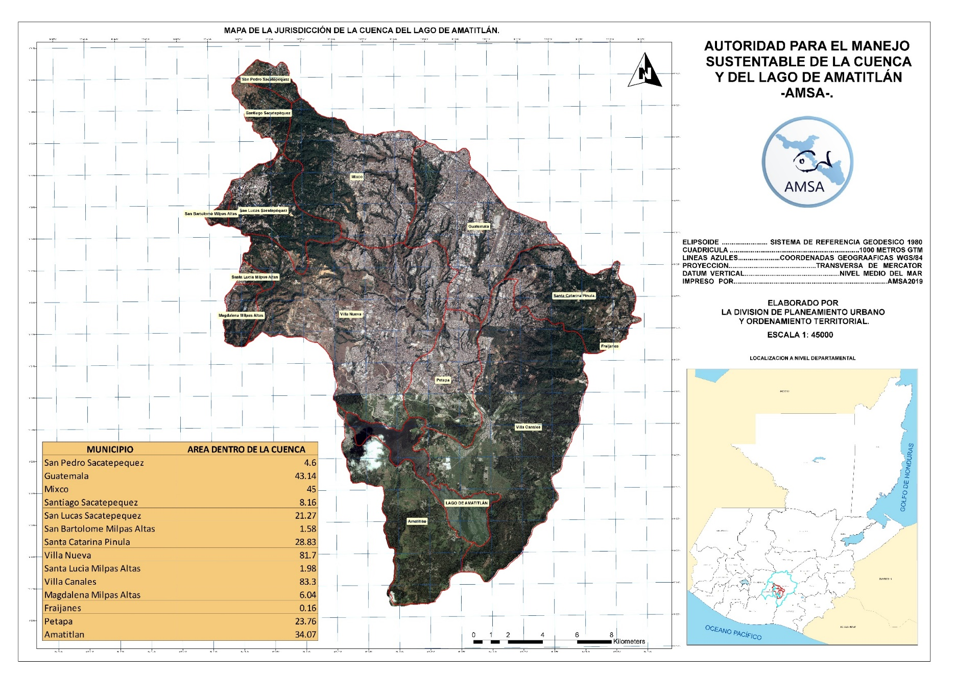
III. Población beneficiada
Simple Project Manager
Análisis
La cuenca abarca 14 municipios, proyección de la población con base al censo poblacional 2002: 2,180,015 habitantes
Población objetivo: 893,806 habitantes

Slide 8


IV. Vinculación con la política pública (ODS)
Simple Project Manager
Asegurar la disponibilidad y la gestión sostenible del agua y saneamiento para todos.
Tratamiento de aguas residuales a través de las plantas de tratamiento de la institución
Monitoreos constantes a las plantas de tratamiento, ríos tributarios y lago de Amatitlán
Socialización del reglamento 236-2006 a los entes generadores de la cuenca del lago de Amatitlán
Producción Institucional
Proteger, restablecer y promover el uso sostenible de los ecosistemas terrestres, efectuar una ordenación sostenible de los bosques, luchar contra la desertificación, detener y revertir la degradación de las tierras y poner freno a la pérdida de la diversidad biológica
Índice del estado trófico de Carlson´s(TSI)
Conservación de suelos
Mantenimiento de áreas reforestadas
Reforestación en áreas de la cuenca del lago de Amatitlán

